Slide 1
Desenzano D/G
7 Ottobre 2022
S. Pace
Dalla carenza all'emergenza infermieristica: analisi e soluzioni
Quadro generale
Focus su RSA
Cosa fanno OPI, Coordinamento e FNOPI

Slide 2
QUADRO GENERALE
Il contesto demografico della popolazione Infermieristica, con riferimento ai dati CENSIS 2021 e FNOPI 2021, è contraddistinto da una importante carenza di infermieri, quantificabile ad oggi in circa 63.000 unità.
Nel 2021 e nel 2022 il calo delle domande per il CdL è calato di circa il 10%
Il risultato registrato nell’ultimo biennio, in termini di garanzia delle prestazioni e della assistenza alla cittadinanza, è drammatico, in particolare nelle RSA, dove, per carenza di personale Infermieristico, i posti disponibili per l’assistenza alle fasce di popolazione croniche e più fragili, si sono ridotti su scala Nazionale di oltre il 30%

Slide 3
Infermieri Americani la categoria maggiormente riconosciuta a livello sociale, gli Italiani nemmeno in classifica

Slide 4
I diversi circuiti
Convenzionata
Pubblico tradizionale
Privato-privato
Pubblico-privato
450.000 iscritti FNOPI
55.000 Pensionati
Le tensioni del mercato del lavoro si sono diversamente scaricate sui:
Circuiti (canali di finanziamento)
Settori (pubblico/privato)
Partizioni geografiche
60.000 Infermieri
dipendenti privati
270.000 Infermieri
dipendenti pubblici
67.000 Infermieri
Liberi professionisti

Slide 5
Il mercato del lavoro in Sanità

Slide 6
Infermieri, fabbisogno e offerta formativa
media in 21 anni (dal 2001 al 2021)

Slide 7
FOCUS RSA

Slide 8
Premessa
Fotografia di fine 2021, raccolta dati in corso 2022
Focus su infermieri e medici di struttura, ma anche il personale sociale sta vivendo una crisi
La crisi del personale si sovrappone e si confonde con la crisi del settore
Settore in cui gli standard regionali (in assenza di framework nazionali) sono determinanti
Fonte: La crisi del personale assistenziale e il settore socio sanitario. Focus sulle RSA.
Alcuni dati tratti da Osservatorio Long Term Care. Cergas SDA BOCCONI. Elisabetta Notarnicola

Slide 9
Alcuni fatti riguardanti Il personale sanitario e assistenziale nel settore LongTermCare
85% delle persone che lavorano nel settore in Italia sono donne e il 12% hanno un background migratorio
Gli stipendi nel settore sociosanitario e socioassistenziale sono sensibilmente più bassi rispetto a quelli del settore sanitario pubblico: se il compenso orario medio negli ospedali pubblici è di circa 15 euro, nel settore sociosanitario e socioassistenziale scende a 11
Vi è una grande percentuale di operatori esternalizzati e poco fidelizzati, per la maggior parte degli operatori non è mai una prima scelta
Secondo la Cgil, i/le lavoratori/trici con contratti esterni presso cooperative, nel settore sociosanitario e socioassistenziale, potrebbe ammontare a 380.000, arrivando in alcune strutture a toccare quota 75% del totale

Slide 10
Nel frattempo si arriva ad una crisi del personale
33,8% delle strutture coinvolte nel primo monitoraggio sulle RSA condotto dall’ISS (2020) segnalava fra le principali difficoltà riscontrate in pandemia l’assenza di personale sanitario
A livello nazionale, tra sanità e sociosanitario si stima manchino all’appello 63.000 FTE di infermieri
Un esempio per tutte le Regioni: «Piemonte, nelle RSA mancano 800 infermieri. È il numero dei professionisti sanitari che, nella stima dei gestori delle residenze assistenziali, mancherebbe all’appello. Dunque il 35% di quanti ne servirebbero per gestire in modo consono i degenti». 1200 in Lombardia
Le RSA e il «privato» sono visti come luoghi di passaggio per molti infermieri/OSS, in attesa di potersi spostare nel Sistema Sanitario Nazionale. Cosa successa ampiamente nel 2020 ed ora

Slide 11
Una survey nel network LTC – fine 2021
La gestione del personale è un problema attualmente? Sì 100% delle risposte | Rispetto a quali profili? Infermieri 100% Medici 90% OSS 10%

Slide 12
Quali sono gli elementi di criticità nella gestione del personale in RSA?
Carenza strutturale del personale (scarsa disponibilità nel mercato) - 95%
Scarsa motivazione del personale legato alla retribuzione e condizioni contrattuali - 56%
Burn out del personale assistenziale – 38%
Pensionamenti – 25%
Licenziamenti inattesi – 25%
Scarso senso di appartenenza all’organizzazione in cui operano – 19%
Scarsa preparazione del personale in entrata e scarso aggiornamento delle competenze – 19%
Scarsa motivazione del personale rispetto alle mansioni svolte – 13%

Slide 13
Quali sono le ragioni che hanno portato a carenza del personale in RSA?
Rilevanza dei diversi fenomeni nel determinare la carenza del personale, da 0 a 10 (molto rilevante)
Carenza strutturale di offerta (non ci sono abbastanza operatori sul mercato) | 8,73
Concorsi pubblici indetti per l’assunzione di personale assistenziale | 8,43
Scarsa attrattività dei servizi sociosanitari rispetto alla filiera sanitaria | 7,40
Incapacità dei provider del settore di esprimere una domanda appropriata | 5,57
Inadeguatezza dei contratti proposti per tutele e retribuzione rispetto alle aspettative dei lavoratori | 5,50
Scarsa attrattività dell’Italia per lavoratori esteri | 4,50
Vaccinazioni obbligatorie e Greene Pass | 2,50

Slide 14
Rapporto infermieri assistiti
Quanto al rapporto infermieri/assistiti, dall'indagine del Nursind emerge “mediamente nel turno del mattino 1 infermiere per 40-60 pazienti, mediamente nel turno di pomeriggio 1 infermiere per 60-80 pazienti.

Slide 15
Soluzioni proposte dalle aziende del settore
Attivazione di corsi
Collaborazione con enti formativi
Lavoro su attrattività dell’azienda
Attivazione di agenzie per assenze contingenti
Incentivi economici
Mercato estero

Slide 16
inoltre
Abbassamento degli standard effettivi
Dove possibile sostituzione/riorganizzazione attività infermiere/OSS
Riorganizzazione turni e servizi

Slide 17
OPI Provinciali, Coordinamento E FNOPI

Slide 18
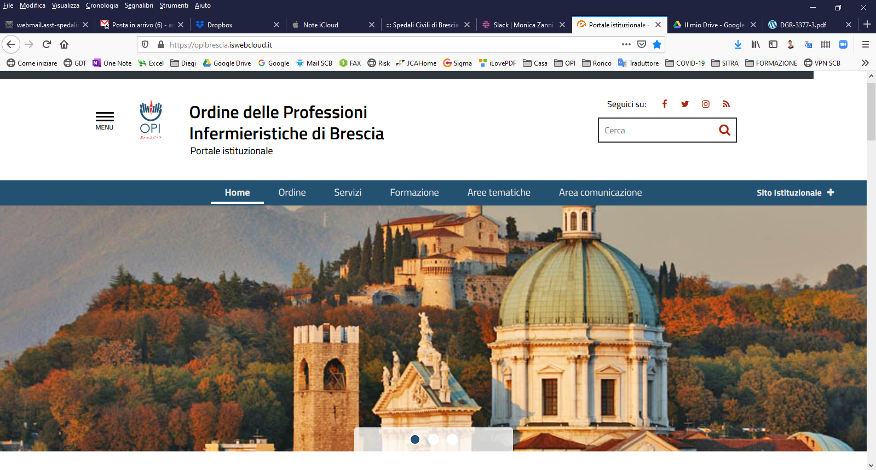
ORGANIGRAMMA OPI BRESCIA dal 02/10/2020
Consiglio direttivo
Stefania Pace (Presidente)
Paolo Boldoni (Vicepresidente)
Diego Amoruso (Segretario)
Massimo Paderno (Tesoriere)
Carla Agazzi
Angelo Benedetti
Marco Brognoli
Silvia Chiari
Chiara Conti
Guglielmo Guerriero
Simone Moschetti
Roberto Ricci
Maurizio Rota
Emanuela Paola Scalmani
Lidia Annamaria Tomaselli
Collegio dei Revisori dei Conti
Patrizia Apostoli (Presidente dal 25/1/2020)
Marita Maud Goings
Chiara Pedercini
Giovanni Pochetti (Supplente )
Commissione d’Albo Infermieri
Marina Bruna Bertoli (Presidente)
Fabrizio Boe (Vicepresidente)
Laura Beltrami (Segretario)
Monica Boldini
Vania Cargnoni
Davide Consales
Danila Maculotti
Cristina Razzini
Fabio Stanga
Commissione d’Albo Infermieri Pediatrici
Maria Grazia Romitti (Presidente)
Ciro Scarano (Vicepresidente e Segretario)
Giovanna Collini
Maria Carmina Di Vico
Michela Miele

Slide 19
7 pubblicazioni Obiettivo Salute
1 pubblicazione Associazionismo
2 pubblicazioni inserto Salute
2 pubblicazioni Associazionismo
12 pubblicazioni Settimanale
MEDIA e
COMUNICAZIONE
RELAZIONE e RAPPORTI con i MEDIA LOCALI Nazionali
Pubblicazioni OPI Brescia
Sito web opibrescia.it: 65 notizie in primo piano
8 Comunicati Stampa
8 Newsletter
219 post Social Network

Slide 20
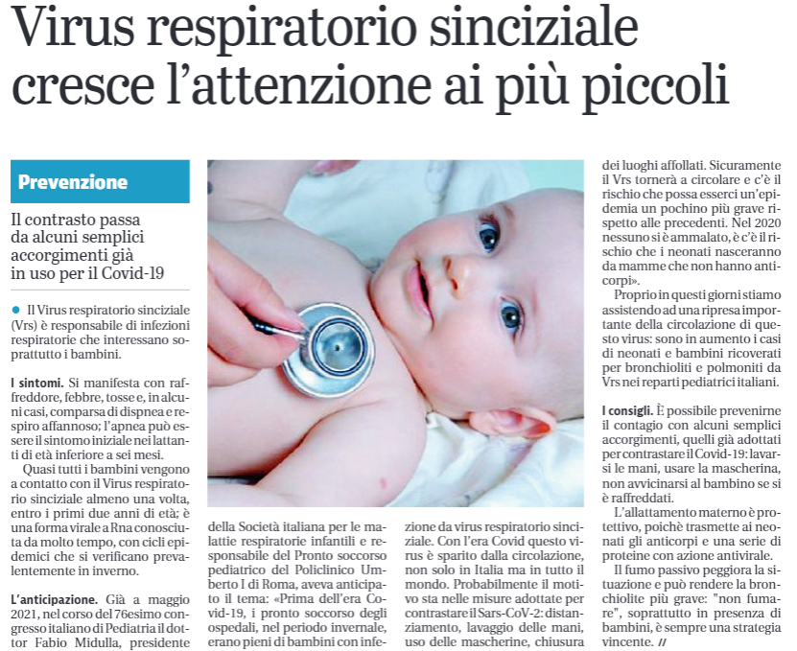
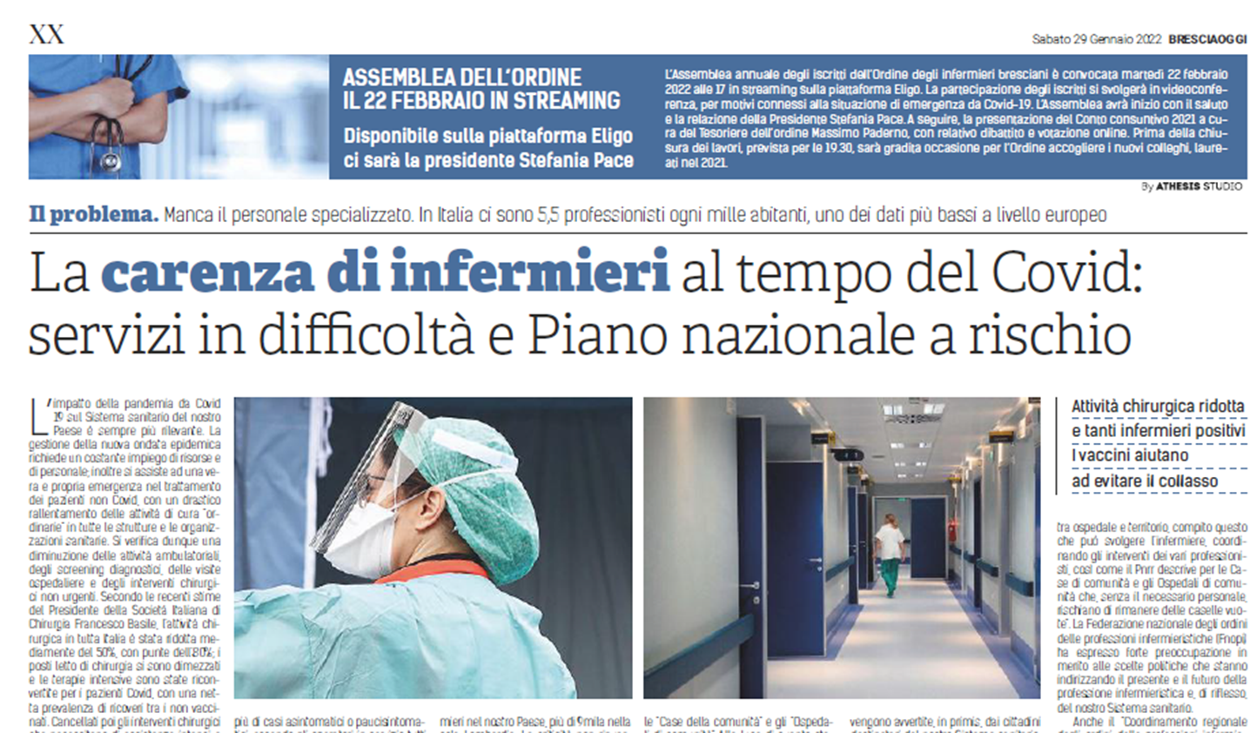
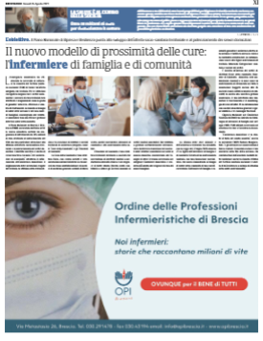
EDITORIA OPI BRESCIA

Slide 21
Tavolo Tecnico Coordinatori RSA (creato per Emergenza Covid-19): formato dai coordinatori delle RSA di Brescia e istituito da OPI Brescia con allo scopo di mettere in rete le strutture. Il tavolo ha lavorato anche con ATS e creato documenti diffusi a tutte le strutture
sottocommissione PEDIATRIA: creare una rete tra i professionisti che si occupano di area pediatrica e cittadini, cercando di divulgare sul territorio con informazione e formazione il tema delle cure palliative pediatriche
sottocommissione DISABILITA’: pianificare e realizzare incontri rivolti a tutti i docenti della Provincia in collaborazione con l’Ufficio Territoriale Scolastico per la conoscenza, il riconoscimento e la prevenzione dei disturbi legati all’alimentazione
sottocommissione Associazionismo: per mettere in relazione sanitari, pazienti e associazioni di pazienti e sanitari. Mappate sul territorio, tutte le associazioni di pazienti e di aiuto ai pazienti e realizzazione di un archivio digitale di tutti i soggetti della rete territoriale
CRONICITÀ e
RETE dei SERVIZI

Slide 22
Coordinamento Lombardo e FNOPI in una prospettiva futura
Alcune questioni aperte:
La diversa e sbilanciata attrattività dei settori nei setting socio-sanitari
L’uso (abuso) di standard di personale nella programmazione assistenziale e per il controllo della qualità delle prestazioni
La ricerca di condizioni per aumentare la flessibilità
Confini meno rigidi per le professioni
L’organizzazione del lavoro come ambito legittimo di intervento delle aziende
La formazione di base e post base
Riconoscimento contrattuale e progressioni di carriera

Slide 23
Il futuro
In presenza di vincoli economici
Una scommessa (PNRR) su territorio, presa in carico, cronicità, modelli di assistenza diversificati
Una dinamica dei cambiamenti sempre meno predicibile e compatibile con i tempi sempre lunghi (specializzazione) della «produzione dei professionisti»

Slide 24
Il futuro
Garantire il governo dei processi assistenziali
Rivedere gli accordi e le convenzioni Università/Regioni
Riadeguare gli standard assistenziali ed i vincoli normativi
Economizzare e valorizzare le risorse
Il tempo infermieristico e il tempo di cura
Le altre professioni (vecchie e nuove)
La comunicazione e la rete
Favorire il ritorno dei colleghi all’estero (40.000)
Skill mix degli organici

Slide 25
Il futuro
Puntare su determinati paesi con accordi tra Ministero e Università per l’arrivo in Italia di infermieri stranieri
Lavorare sulla tecnologia e sulla rete
Lavorare sulla Formazione base e post base verso una specializzazione infermieristica (lauree magistrali ad indirizzo clinico) sui percorsi di carriera
Lavorare sull’infungibilità della professione infermieristica
Lavorare con il Ministero per il potenziamento dell’equipollenza per coloro che sono già inseriti in Italia

Slide 26
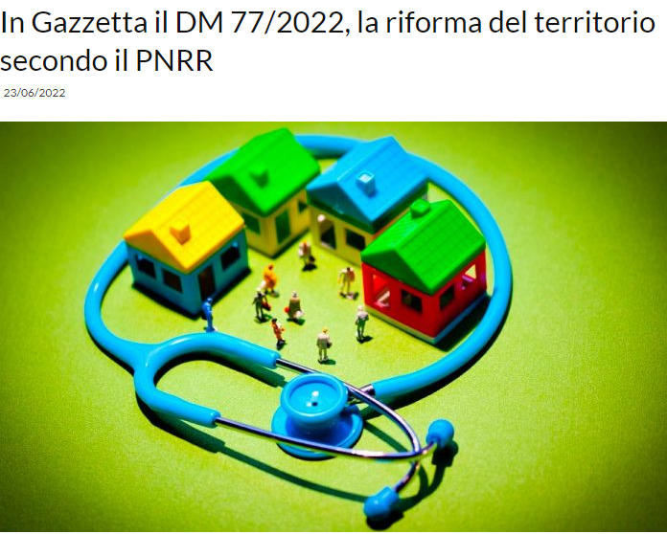
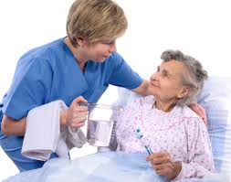
Coordinamento OPI Lombardo le commissioni di lavoro interprovinciali
Commissione 1. | Commissione 1 bis. | Commissione 2. | Commissione 2 bis. | Commissione 3. | Commissione 4.
DM 77 IFEC e territorio (Linee indirizzo in collaborazione DG Welfare) | Riforma – Libera Professione | Revisione formazione Profilo OSS e formazione complementare | RSA Riqualificazione assistenziale per complessità | Position e rapporti istituzionali con Regione Lombardia | Corsi Di Laurea e infermieristica del futuro

Slide 27
Proposte Coordinamento
Superamento del profilo professionale dell’Operatore Socio Sanitario ed introduzione dell’ aiuto Infermiere (?): si rende necessario ripensare anche il profilo professionale del personale di supporto all’assistenza; il tentativo di alcune Regioni di ampliare l’ambito di azione dell’O.S.S. attraverso un percorso di formazione complementare si rivela del tutto insufficiente per garantire quella continuità necessaria per soddisfare il bisogno di salute dei cittadini. È pertanto necessario orientarsi verso la definizione di un nuovo profilo professionale, provvisoriamente denominato “Assistente Infermiere, aiuto infermiere” o “Nurse Assistance” sul modello anglosassone, che possa assorbire, attraverso un percorso formativo differente rispetto a quello dell’O.S.S. ( o dell’O.S.S. con Formazione Complementare così come previsto dalla Regione Veneto e dalla Regione Lombardia), funzioni ed attività oggi in capo all’Infermiere, di cui deve diventare aiuto nella realizzazione e nel governo della programmazione assistenziale.

Slide 28
Quali sono le ragioni che hanno portato a carenza del personale in RSA?
Rilevanza dei diversi fenomeni nel determinare la carenza del personale, da 0 a 10 (molto rilevante)
Politiche per rendere attrattivo il ritorno dall’estero degli Infermieri Italiani: le ultime stime (2021) di professionisti Italiani operante all’estero descrivono in termini numerici circa 40.000 Infermieri che, attratti da modelli organizzativi all’avanguardia rispetto a quelli Italiani, da una maggiore retribuzione economica e da prospettive di avanzamento di carriera ad oggi inesistenti nel territorio italiano, hanno scelto di abbandonare il Paese dove si sono formati. Per recuperare tali professionisti è necessario riconsiderare la questione infermieristica a 360°, ridefinendo i tanti aspetti fino ad ora evidenziati.

Slide 29
Proposte organizzative

Slide 30
Dalla letteratura
EFFETTI SULLA SALUTE DEI LAVORATORI
Patologie, disturbi del sonno, difficoltà socio - affettiva
RICADUTE SULLA QUALITÀ ASSISTENZIALE
Aumento della stanchezza, distrazioni e conseguente aumento errori
(Stress occupazionele, lavoro a turni, riposi, festività, corretto skill mix, straordinari, deroga 11 ore, mix competenze, modelli innovativi 12 ore etc.)
INTERVENTI CONSIGLIATI
Stile di vita sano, corretta pianificazione, applicazione delle normative

Slide 31
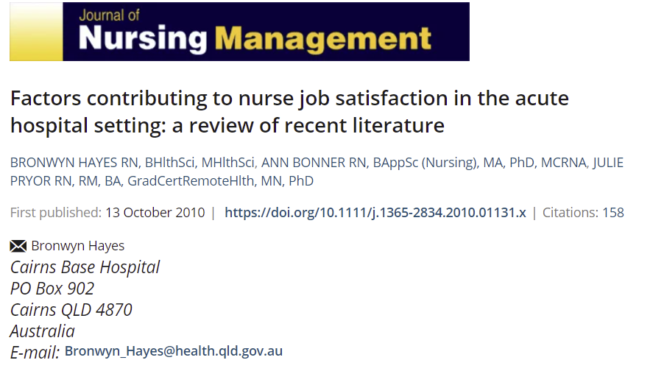

Slide 32
Self-rostering
Modalità di pianificazione dei turni
Stesura da parte degli operatori (team leader) rispettando delle regole concordate
1) Self rostering: i turni sono preparati individualmente dal personale di reparto
2) Team- rostering: il personale è diviso in squadre, un «leader» coordina la compilazione del turno, in consultazione con gli altri componenti del team
3) Rostering-dipartimentale: il turno viene costruito dal coordinatore o da un delegato responsabile dei turni

Slide 33
Ruolo del team - leader
Registra la pianificazione
Mediatore
Riporta eventuali contenziosi irrisolti al Referente/Coordinatrice
Consegna la proposta turni entro la scadenza
Intercetta e risponde per eventuali anomalie.

Slide 34
GRAZIE

